Slide 1
Quelques conseils et informations utiles
Notes:
Some pieces of advice and useful information

Slide 2
Tu as appris plein de choses différentes cette semaine. Comme quoi ?
Notes:
You’ve learned a lot about a lot of different things this week. Like what?

Slide 3
Mais le fait d'avoir beaucoup appris n'a aucune importance, à moins que vous ne continuiez à utiliser ces compétences.
On n'apprend rien sans pratiquer. Et on ne pratique que si on y est obligé. Alors, intégrez les outils appris cette semaine à votre quotidien. Vous allez tous faire un master ou un doctorat. Le moment venu d'organiser et d'analyser vos données, saurez-vous tout faire avec R ?
Notes:
But it doesn’t matter that you learned a lot, UNLESS you continue to keep using these skills.
The only way that you learn is something is by doing it. And the only way you will do it is if you have to. So incorporate using the tools you learned this week into your daily or weekly life. You all will be doing your Master’s and PhD. When it comes time to organize your data and analyze it can you do it all in R?

Slide 4
Une simple boîte à outils suffit pour construire une maison.
Métaphoriquement parlant, vous disposez d'une petite boîte à outils R. Comment pouvez-vous continuer à l'étoffer ? À qui incombe cette responsabilité ?
Notes:
A simple toolbox is all you need to build a house.
Metaphorically speaking you have a small R toolbox. How can you continue to grow this toolbox? Who’s responsibility is it?

Slide 5
Votre apprentissage est votre responsabilité.
On peut vous transmettre des connaissances, mais cela reste vain si vous ne prenez pas l'initiative de les mettre en pratique et de les intégrer à votre vie. Il faut être proactif, prendre des initiatives, chercher soi-même les réponses et les informations, sans pour autant tomber dans l'orgueil. Et n'hésitez pas à aider les autres.
Notes:
Your learning is your responsibility.
People can show and tell you what they know, but it doesn’t matter unless you take the initiative to practice and utilise this information into your life. You have to be self-starting. Take initiative. Search for answers and information yourself. But at the same time don’t get a big ego. And help others along the way.

Slide 6
Soyez patient. Cela ne se fera pas du jour au lendemain.
Si vous rencontrez une erreur ou une difficulté, ne vous découragez pas. Cherchez la réponse en ligne ou auprès d'amis. Il y a de fortes chances que quelqu'un d'autre ait déjà rencontré le même problème. Collaborez !
Notes:
Be patient. It won’t happen over night.
If you hit an error or a difficulty, try not to let that discourage you. Search for an answer online or with friends. Chances are someone else has had the same challenge. Collaborate!

Slide 7
Vos recherches pourraient être exceptionnelles, mais cela n'a aucune importance si elles ne sont pas reproductibles, efficaces et faciles à comprendre.
Notes:
Your research could be the bee’s knees, but it doesn’t matter unless it is reproducible, efficient, and easy to understand.

Slide 8
Voici donc mes derniers conseils spécifiques concernant R.
Une fois vos données collectées et enregistrées dans Excel, effectuez toutes vos modifications et analyses dans un outil comme R.
Soyez bien organisé(e). Créez un dossier pour stocker votre script R ainsi que les données et informations associées à chaque devoir ou projet.
Pour les développeurs plus expérimentés, pourriez-vous vous familiariser avec les projets R, RMarkdown, Quarto, RShiny et GitHub ?
Si vous effectuez régulièrement la même action dans Excel ou R, il existe probablement une méthode plus rapide et plus efficace pour écrire votre code.
Notes:
So, my last pieces of specific R advice.
Once you have collected your data and it’s stored in Excel, do all of your modifications and analysis in a tool like R.
Be well organised. Have a folder that stores your Rscript and associated data and information for each assignment or project that you work on.
For more advanced coders, can you learn about R Projects, RMarkdown, Quarto, RShiny, GitHub???
If you find yourself repeatedly doing an action in Excel or R, there is probably a faster, more efficient way to write your code.

Slide 9
Mais surtout, amusez-vous ! Et n'oubliez pas le but.
Notes:
But most importantly, have fun with it. And remember the purpose.

Slide 10
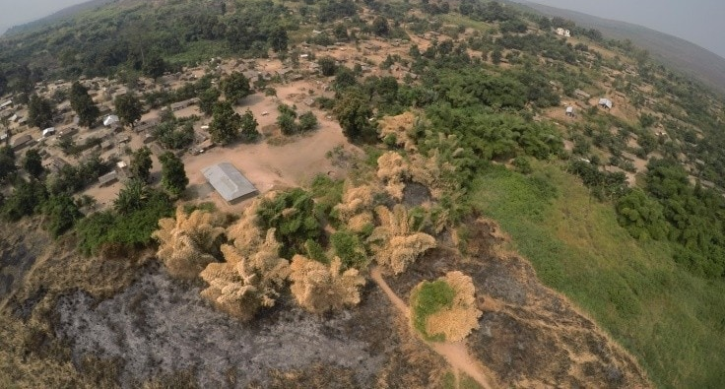




Slide 11
Des informations utiles pour vous accompagner dans votre apprentissage de R.

Slide 12
https://rstudio-education.github.io/hopr/
pour les débutants
livre en ligne: Hands on Programming with R

Slide 13
https://r4ds.hadley.nz/
pour les niveaux intermédiaire et avancé
livre en ligne: R for Data Science

Slide 14
https://gorsknm0.github.io/cbsi_r_training/ datascience.pizza
s'entraîner

